Slide 1
实验四 集成触发器功能测试
电工电子实验中心

Slide 2
实验目的
了解时钟脉冲的触发作用。
掌握基本RS、JK、D触发器的逻辑功能与使用方法。
理解触发器所实现的状态转换功能

Slide 3

实验条件
触发器
触发器是时序电路基本器件。它可以保存1位二进制数码，有两个互补的输出$Q$和$\overline{Q}\text{按}照\text{逻辑功能}，触发器可分为$：$\text{RS}\text{触发器、}\text{JK}\text{触发器、}\text{D}\text{触发器、}\text{T}\text{触发器等。}$
按照触发方式：$触发器可分为$：
基本型、时钟型、边沿型等
触发器的工作特点
当无外加触发信号时，触发器保持一种稳定状态不变；在外加信号的作用下，触发器可以从一种稳定状态转换为另一种稳定状态

Slide 4
实验内容
实验器件
74LS00 一个
74LS112 一个
74LS74 一个
实验内容
测量基本RS触发器的功能
测量74LS112中JK触发器的功能
测量74LS74中D触发器的功能

Slide 5
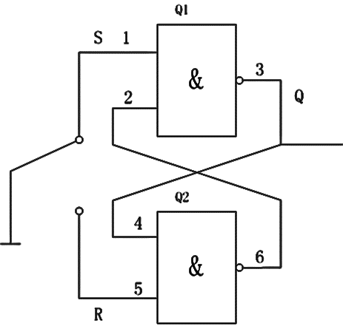
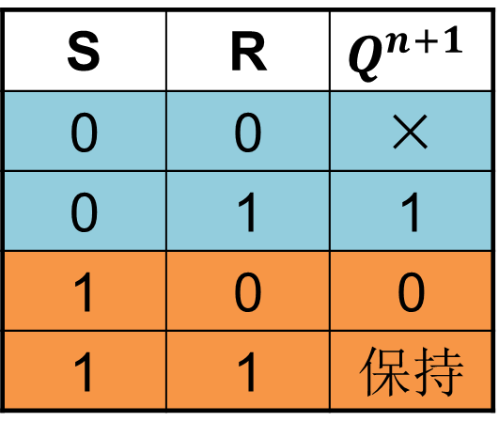
实验原理
基本RS触发器（去抖）
特征方程：$Q^{n+1}=\overline{S}+{RQ}^{n}, R+S=1(约束条件)$
不代表无关项
代表不允许出现
S | R | $$Q^{n+1}$$
0 | 0 | ×
0 | 1 | 1
1 | 0 | 0
1 | 1 | 保持

Slide 6
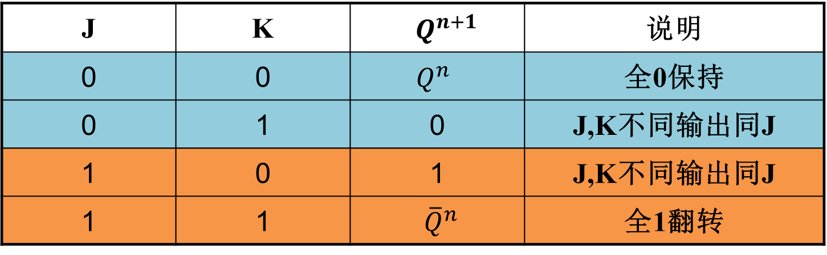

实验原理
JK触发器
在输入信号为双端的情况下，JK触发器是功能完善、使用灵活和通用性较强的一种触发器。是下降沿触发的边沿触发器其状态方程为：$Q^{n+1}=J{\overline{Q}}^{n}+\overline{K}Q^{n}$
J | K | $${ Q}^{n+1}$$ | 说明
0 | 0 | $$Q^{n}$$ | 全0保持
0 | 1 | 0 | J,K不同输出同J
1 | 0 | 1 | J,K不同输出同J
1 | 1 | ${\overline{Q}}^{n}$ | 全1翻转

Slide 7
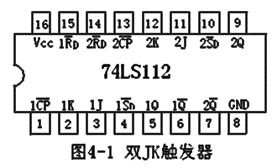
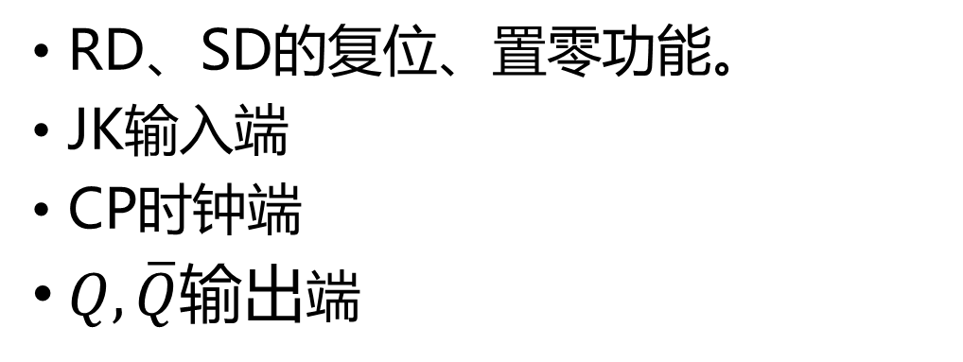
实验原理
JK触发器
—
—
RD、SD的复位、置零功能。
JK输入端
CP时钟端
$Q,\overline{Q}输出$端
—

Slide 8
实验原理
D触发器
在输入信号为单端的情况下，D触发器用起来最为方便，其状态方程为:
其输出状态的更新发生在CP脉冲的上升沿
由功能表可知D触发器输出状态与D端状态相同

Slide 9
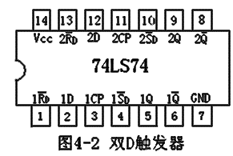
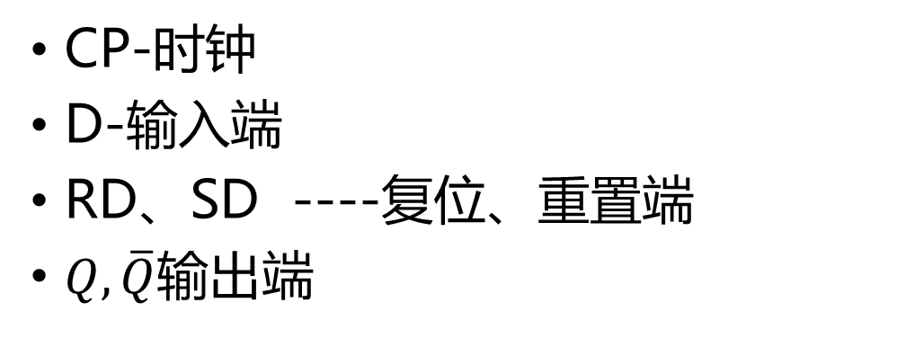
实验原理
D触发器
CP-时钟
D-输入端
RD、SD ----复位、重置端
$Q,\overline{Q}输出$端
—
—

Slide 10
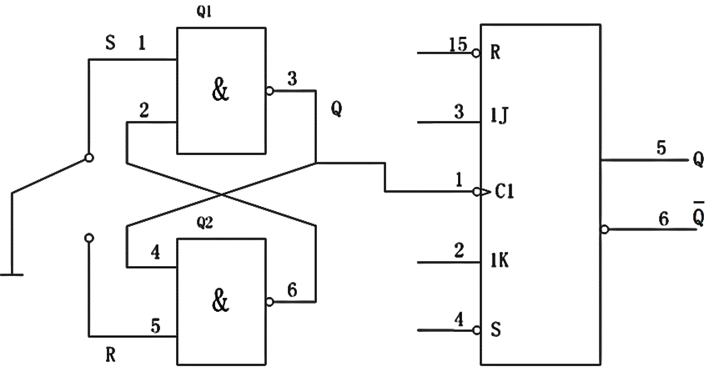
实验任务
JK触发器测试电路

Slide 11
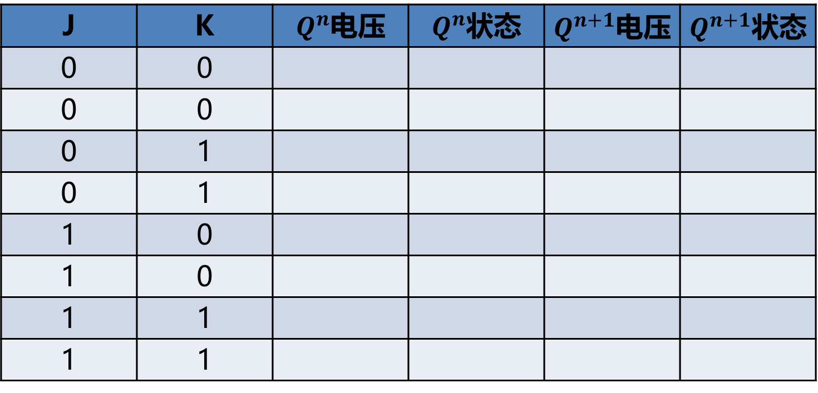
实验任务
JK触发器测试数据记录表
J | K | $Q^{n}$电压 | $Q^{n}$状态 | $Q^{n+1}$电压 | $Q^{n+1}$状态
0 | 0
0 | 0
0 | 1
0 | 1
1 | 0
1 | 0
1 | 1
1 | 1

Slide 12
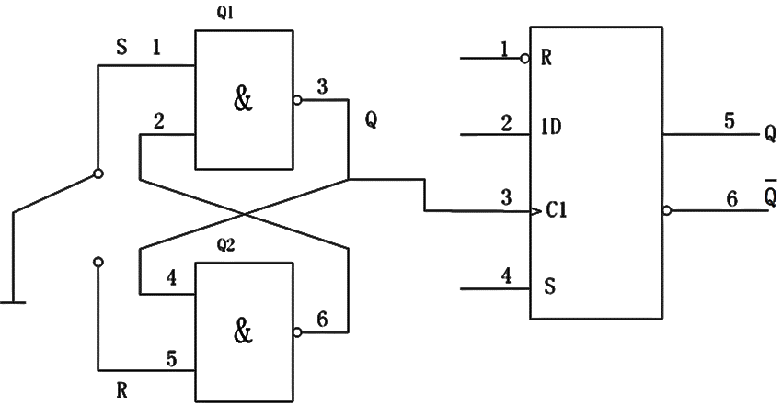
实验任务
D触发器测试电路

Slide 13
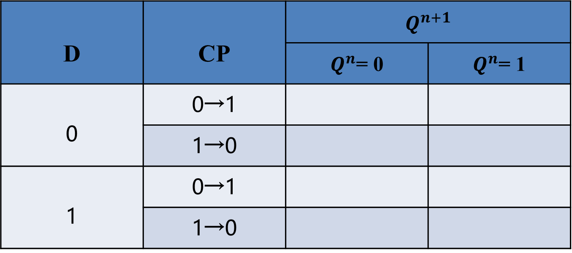
实验任务
D触发器测试数据记录表
D | CP | $$Q^{n+1}$$
 |  | $Q^{n}$= 0 | $Q^{n}$= 1
0 | 0→1
 | 1→0
1 | 0→1
 | 1→0

Slide 14
实验报告要求
画出测试电路图
测试数据及表格
根据测试结果，画出触发器的状态图、状态表，推导其特征方程
说明JK触发器和D触发器中RS端的作用特点
分析基本RS触发器可以用作消抖动开关的原理

Slide 15
谢谢观赏

